Slide 1
你说的都队
小猪插件答辩PPT
11月27日

Slide 2
https://www.ypppt.com/
目录
CONTENTS
1、项目分工与预期计划
2、项目实际曲线与燃尽图
3、问题及解决
4、框架与流程
5、测试
6、成员过程体会

Slide 3
01
项目分工与预期计划

Slide 4
项目分工与预期计划
ANNUAL WORK SUMMARY
10%
组长吴子儒：负责监督与日志编写，以及寻找场地。
预期计划：每天布置任务，并且在截至时间之前完成对日志，博客以及各种事物的解决。
10%
徐绍伟：负责搭建服务器与接口测试，为前后端提供稳定接口，项目界面美工并且负责vlog拍摄和剪辑，ppt答辩。预期计划：在三天内完成服务器搭建并且定义好传输格式。在项目完成之前提供持续测试。
10%
李宏旭：负责爬虫抓取数据并且打包，在后期测试中协助测试。
预期计划：三天内学会爬虫，在第四天可以将数据传递给数据库
10%
邱得意：负责进行数据库编写，提供数据库的技术支持，并且进行有关服务器与数据库数据传输的测试。预期计划：在两天内完成对数据库的编写，并且在后续解决问题之中提供技术帮助
10%
向志康：负责对前端传输值的具体操作，打包数据库回传的报文，传递给前端，并且测试数据传输。
预期计划：在服务器完成搭建之后，利用两天时间写好操作，并且在后期持续测试。
10%
陆晨阳：负责前端界面中，首页的编写，提供前端技术支持。
预期计划：两天完成首页基础框架设计，一天时间进行对课程链接可视化，其余时间进行收藏与取消测试，

Slide 5
项目分工与预期计划
ANNUAL WORK SUMMARY
康奇涵：负责前端界面中“我的”界面的编写，提供前端技术支持获取用户id，获得后端报文并且解析。
预期计划：两天内完成界面基础框架，两天时间进行具体界面返回值解析，其余时间进行测试与操作传值测试
蓝廷涵：负责前端界面中搜索界面的编写，将前端的值传输给后端，并且解析报文。
预期计划：两天完成基础框架构建，剩余时间用于解析报文。
杨家聪：负责ppt的编写以及美化，并且提供前端或后端服务支持。预期计划：日常为前后端提供可行性帮助，在截至日期之间编写好ppt。
张宸愉：负责前端协助。预期计划：在任务完成前为前端提供帮助。

Slide 6
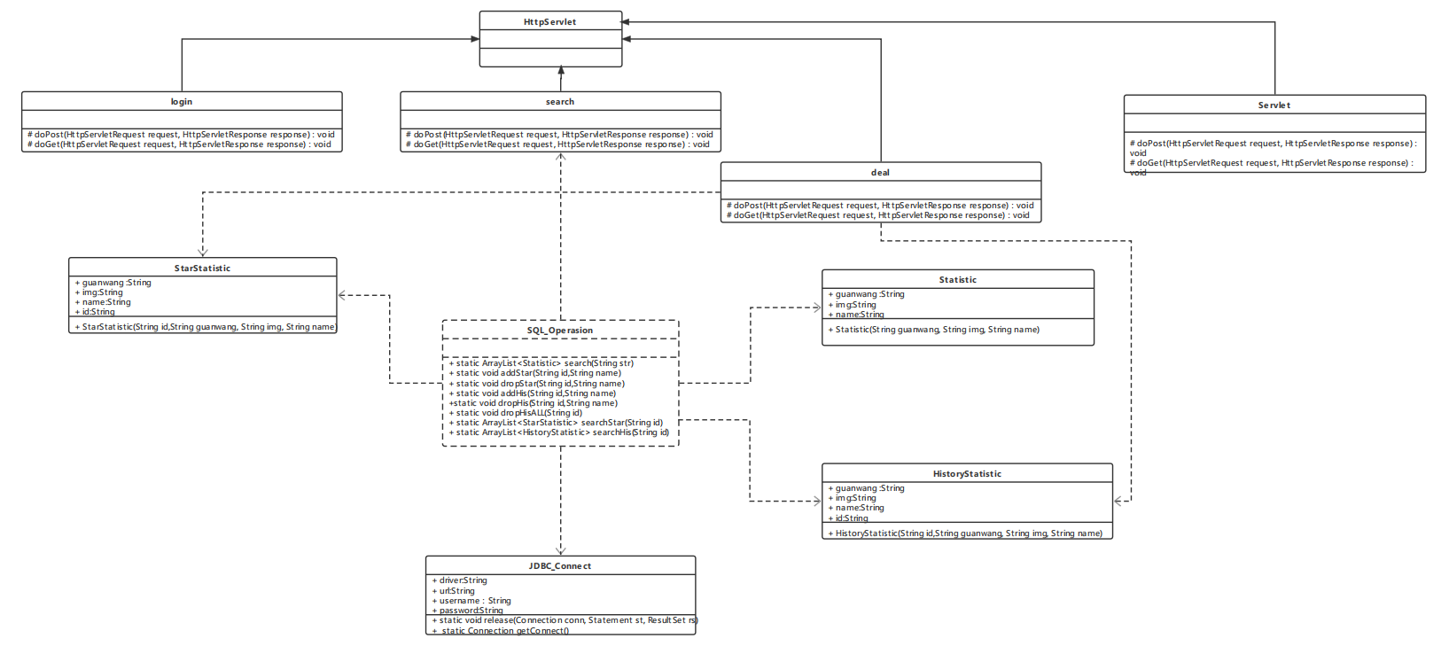
类图
ANNUAL WORK SUMMARY

Slide 7
02
项目实际进度曲线与燃尽图

Slide 8
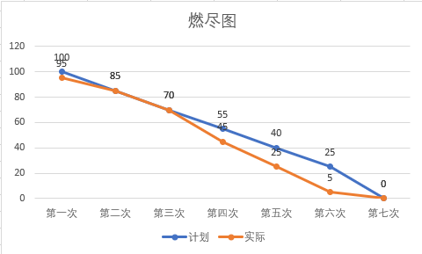
燃尽图
ANNUAL WORK SUMMARY

Slide 9
03
问题及解决

Slide 10
问题及解决
ANNUAL WORK SUMMARY
1、首先遇到的问题是服务器搭建问题，云端服务器没有可视化界面，自己的电脑不知道如何成为服务器。
解决方法：Tomcat JAVA，内网穿刺
2、数据传输问题，没有合适的方法传值，搜索，收藏和历史记录都要传值。
解决方法：servlet，json ，string，自定义报文。
3、网站对数据有加密，且格式不统一
解决方法：BeautifulSoup获得摘要
要传入数据库的数据数量非常庞大
解决方法：Qt解析爬取数据 并与odbc 链接，操作数据库

Slide 11
问题及解决
ANNUAL WORK SUMMARY
1、java首先只学过基础语法和面向对象编程，没有学过网络编程，这次又得急用，所以学起来很困难
解决办法：
自己根据问题写点笔记
2、和前端传数据测试会有奇奇怪怪的问题，需要一起debug，看是前端还是后端的问题
解决办法：
debug时多写点测试语句。总之，代码和人一个能跑就行
3、网络上没有比较友好的笔记，一直搜不到会很烦
解决办法：
代码有问题，自己也耐心一点，多测试
向志康
1、在动态表的实现中，先是在网上搜索学习后实现了动态表，但是在动态表中删除制定一行遇到了更大的困难。
解决办法：
通过资料明白了index的用法。
康奇涵
2、刚开始不清楚json字符串和json对象是不一样的，在取值的时候遇到了困难。解决办法：
csdn最后找到解决方法。
3、在前后端交互的时候，双方不清楚主要问题出现在前端还是后端。
解决办法：
最后通过一起测试找出原因。

Slide 12
问题及解决
ANNUAL WORK SUMMARY
1、在前后端的交互中，数据的传输遇到了许多问题，一开始无法解析后端传给前端的数组。
解决方法：在微信公众平台搜索资料，终于成功解析了后台的数据。
2、微信小程序中的JavaScript与平时学习的JavaScript有不少不同之处。
解决方法：需要经常上网搜索微信小程序中语言的用法。
3、在实现隐藏和显示数据的功能时，无法批量的将该功能实现在每一个元素上。
解决方法：与一起做前端的另外两位同学（大佬）一同商讨学习。
蓝廷瀚
1、对后端返回的数据进行处理
解决办法：
当我们使用搜索功能时，后端会向前端返回一个包含所以结果的字符串，如何妥善地处理字符串，使原先的字符串变成有序的各串存入数组并将字符串原先拥有的网路图片显示出来,让后端使用固定格式发送字符串用split函数与固定字符进行分割
陆晨阳
2、外部超链接跳转
解决办法：
微信小程序无法直接对外部链接进行跳转注册一个新页面在wxml文件放入超链接，再在所要跳转页面将外部链接变成内部页面跳转
3、遇到组件重叠，拥有函数链接的元素被覆盖，导致无法通过点击该元素来引起事件
解决方法：
改变各组件的优先级，让有链接的元素在上面，能够被点击

Slide 13
04
框架与流程

Slide 14
框架与流程
ANNUAL WORK SUMMARY
前端框架：微信小程序官方框架
后端框架：使用java语言的tomcat框架，基于MySQL的数据库
使用的技术：阿里巴巴的quickjson，QT与ODBC技术，BeautifulSoup库网页内容分析，Servlet传输技术，wxml动态生成表技术，微信openid解析获取技术，
部署的流程：前端先写出基础框架，之后搭建服务器，之后搭建数据库。再对前端进行内容填充，功能填充，测试过程中对数据库进行更新填充。

Slide 15
05
测试

Slide 16
测试
ANNUAL WORK SUMMARY
工作安排：
首先对搜索界面进行测试，看是否可以正确的返回搜索值。之后对登录进行测试，看是否能够对微信加密的openid进行解密。再者，测试收藏和历史记录功能，是否可以进行有效的操作，更新后端数据库。
测试工具：
微信小程序开发平台新建测试界面，服务器专门的ceshi.java数据流可以通过此界面来到相应的数据表。

Slide 17
06
成员过程体会

Slide 18
成员过程体会
ANNUAL WORK SUMMARY
因为软工的需要，第一次学习python，中途遇到了很多问题。但在同学们，组员们的帮助下，都可以顺利的解决，也幸好有大家的陪伴（监督），能高效率完成各种任务，团队编程，好！
李宏旭
再次熟练了一下Qt，Qt真的能实现好多功能啊，可惜服务器还是要java搭比较方便，所以又学了一些JDBC，和后端好好交互，还是很有成就感的学有所得，和大家一起讨论，一起找bug的感觉真的很好。
邱德意
在这次的软工作业中，第一次接触JavaScript，学习过程遇到了许多困难，但是在前端小组的另外两位同学的帮助下，还是都顺利的解决了难题，和后端的交互是我这次学习最大的收获，非常感谢我的团队。
蓝廷瀚
在实践过程中,后端要写的框架和算法比较困难。前端与后端的交互过程中，小程序前后端传递数据时获取不到相应的数据，在两边的控制台打印的都不是定义好的数据，且小程序控制台提示404。只能边查边修改代码。后端工程太难，还是需要多多学习。
杨家聪
陆晨阳
在本次实践中，我负责前端的首页和教程界面。开始对微信小程序前端语的学习，所以在最开始编写界面时很顺利。在编程过程中遇到了不少难题，在大家齐心协力下，我们互相帮助，共同克服难关。第一次经历了组队编程，在团队氛围的驱动下工作更高效也更轻松，也不失为一项特别的经历。

Slide 19
成员过程体会
ANNUAL WORK SUMMARY
我本身底子不是很好，在这次的小组合作中发挥的作用相对较小。接下来我还是会继续努力的，我一直在跟着前端小组学习前端知识，虽然我贡献的代码不多，但是我没有放弃学习，就算是抄一抄别的队友的代码，也是一种学习，非常感谢大家对我的包容和扶助。
张宸愉
在本次的阿尔法冲刺中，我收获了很多，体会到了软件制作的不易。一个软件需要前端团队与后端团队的密切合作才可以产生，而在这个过程中充满了各种挑战，各种崭新的知识需要我们去征服。非常感谢可以和小组的队员们一起完成这个小程序的制作。
吴子儒
康奇涵
​在这次这次前端的学习中，由于微信小程序比较与众不同，很多语法像摸石头过河一样慢慢摸索，但是在组员的帮助下，克服了一个又一个bug，学了特别多新的知识。
我负责的是从未接触过的后端，还好已经自学过java，所以有语法基础，首先是看视频学后端的知识，然后就是开发，与数据库的交互由数据库工程师邱德意同学封装好了一个类，我只需要调用他的类里面的静态方法就行，比较简单，我的工作主要是和前端交互，在这个过程中会有不断的问题出现，也能一个一个解决
向志康
徐绍伟
经过这次，我挑战了自己以前从没做过的东西。协调了两端的同学，遇到的困难很难，但是十分有趣。学习的过程让我每天都过得充实。也让我相信，科技冷漠无情，但是浪漫至死不渝

Slide 20
感 谢 您 的 观 看
彩蛋：http://yitian.free.idcfengye.com/ceshi.jsp
你说的都队

